Slide 1
УЧАСТОК ПОДГОТОВИТЕЛЬНОЙ ГРУППЫ
«МАРГАРИТКА»
Разработала:
Воспитатель
Высшей категории
Куклина Я.Г.

Slide 2
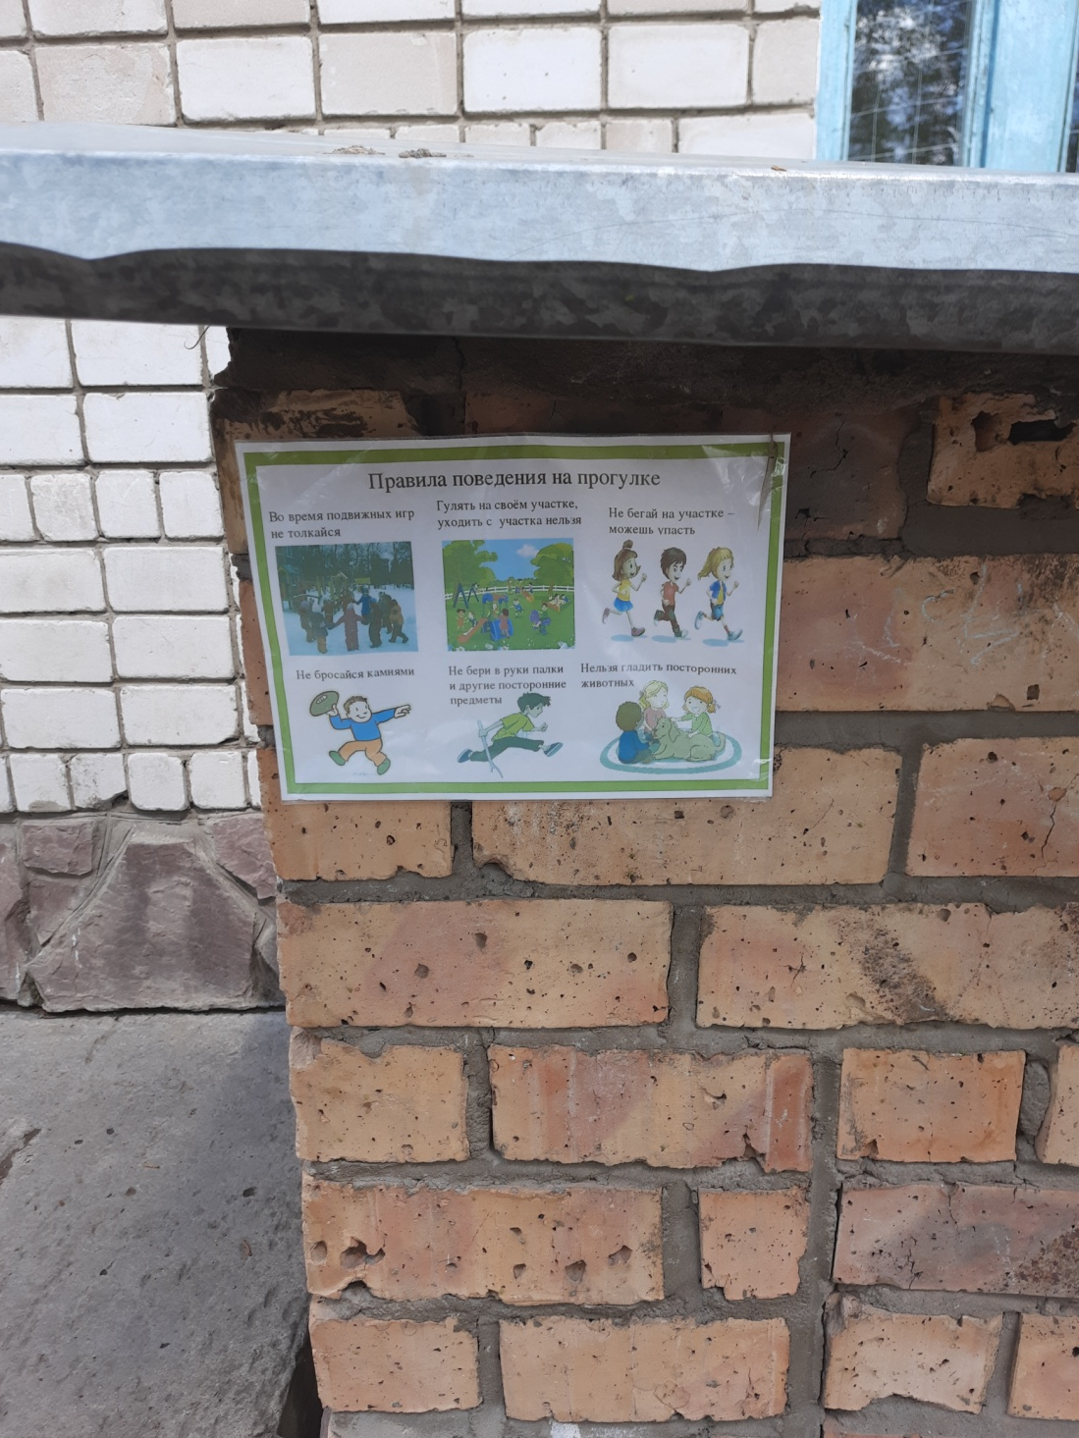
ПРАВИЛА ПОВЕДЕНИЯ НА ПРОГУЛКЕ

Slide 3
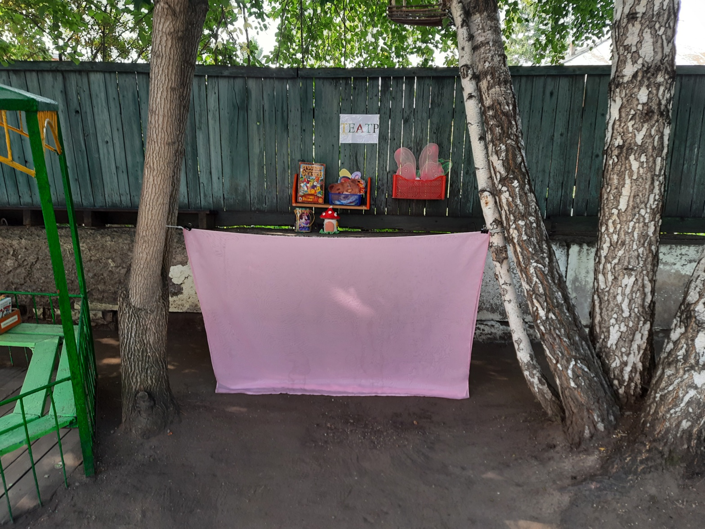
ТЕАТР

Slide 4
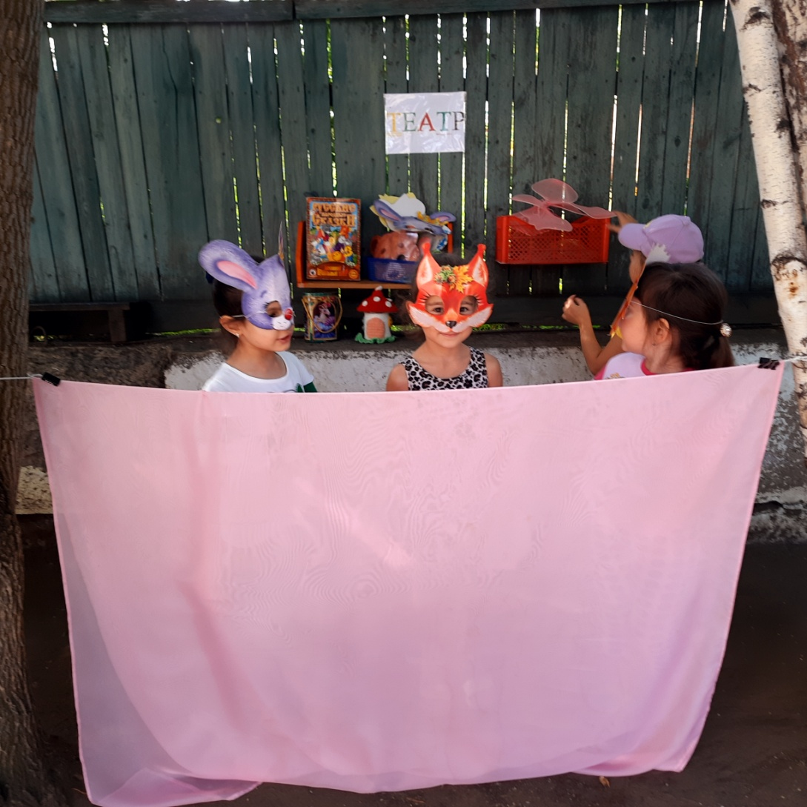

Slide 5
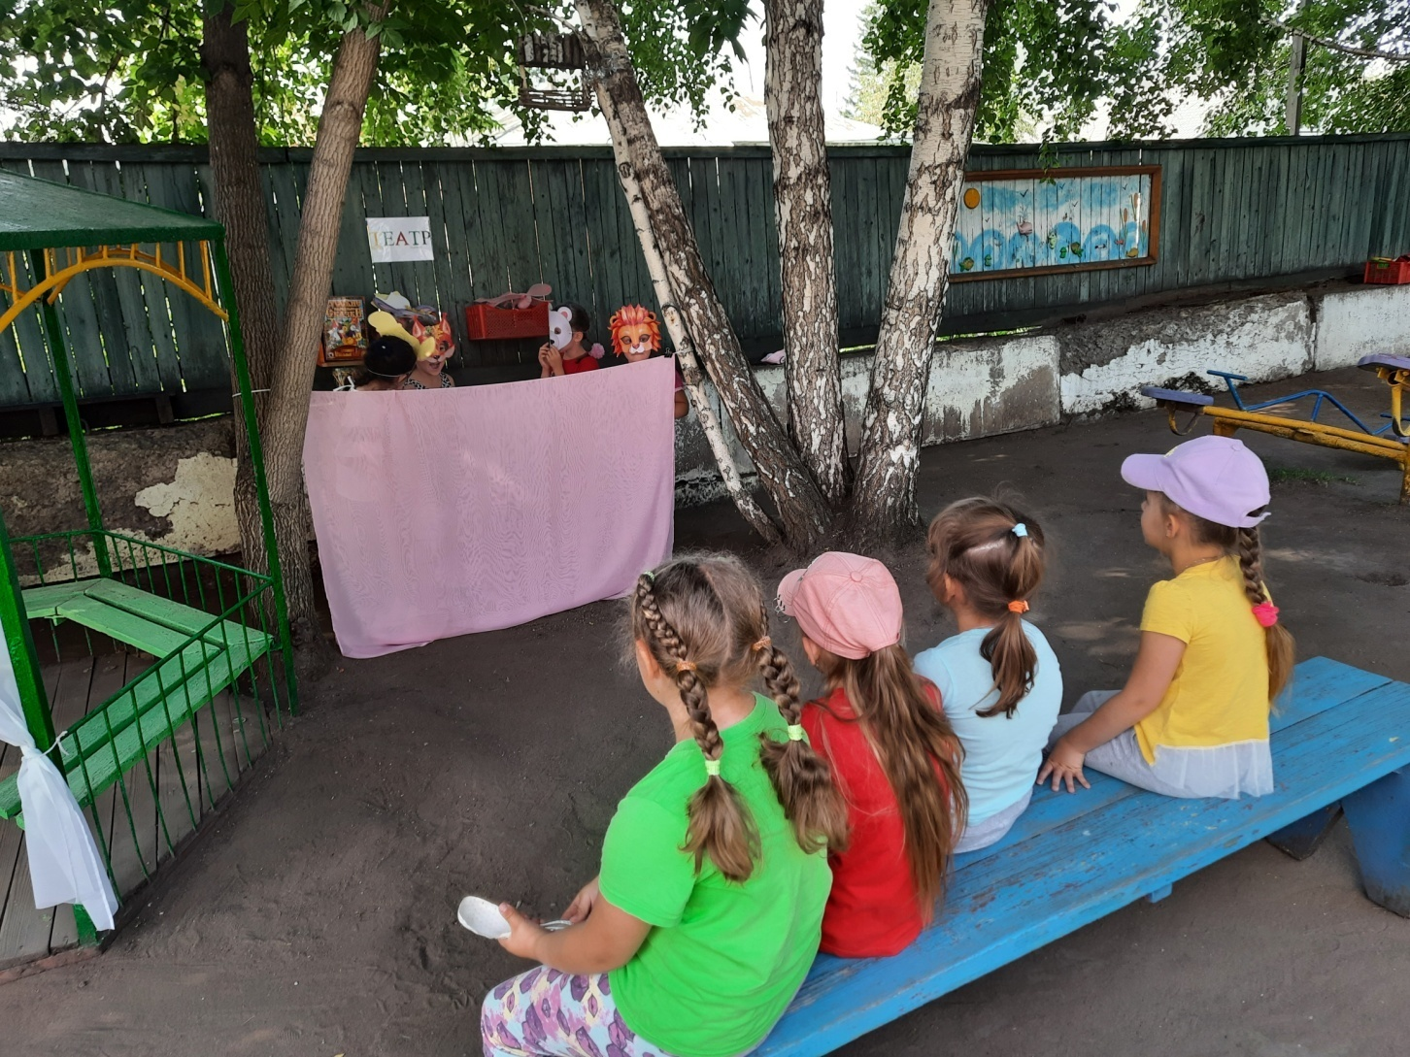

Slide 6
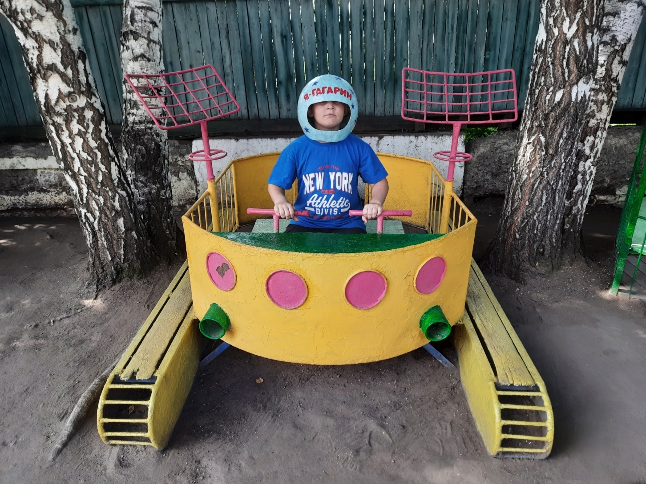
КОСМОС

Slide 7
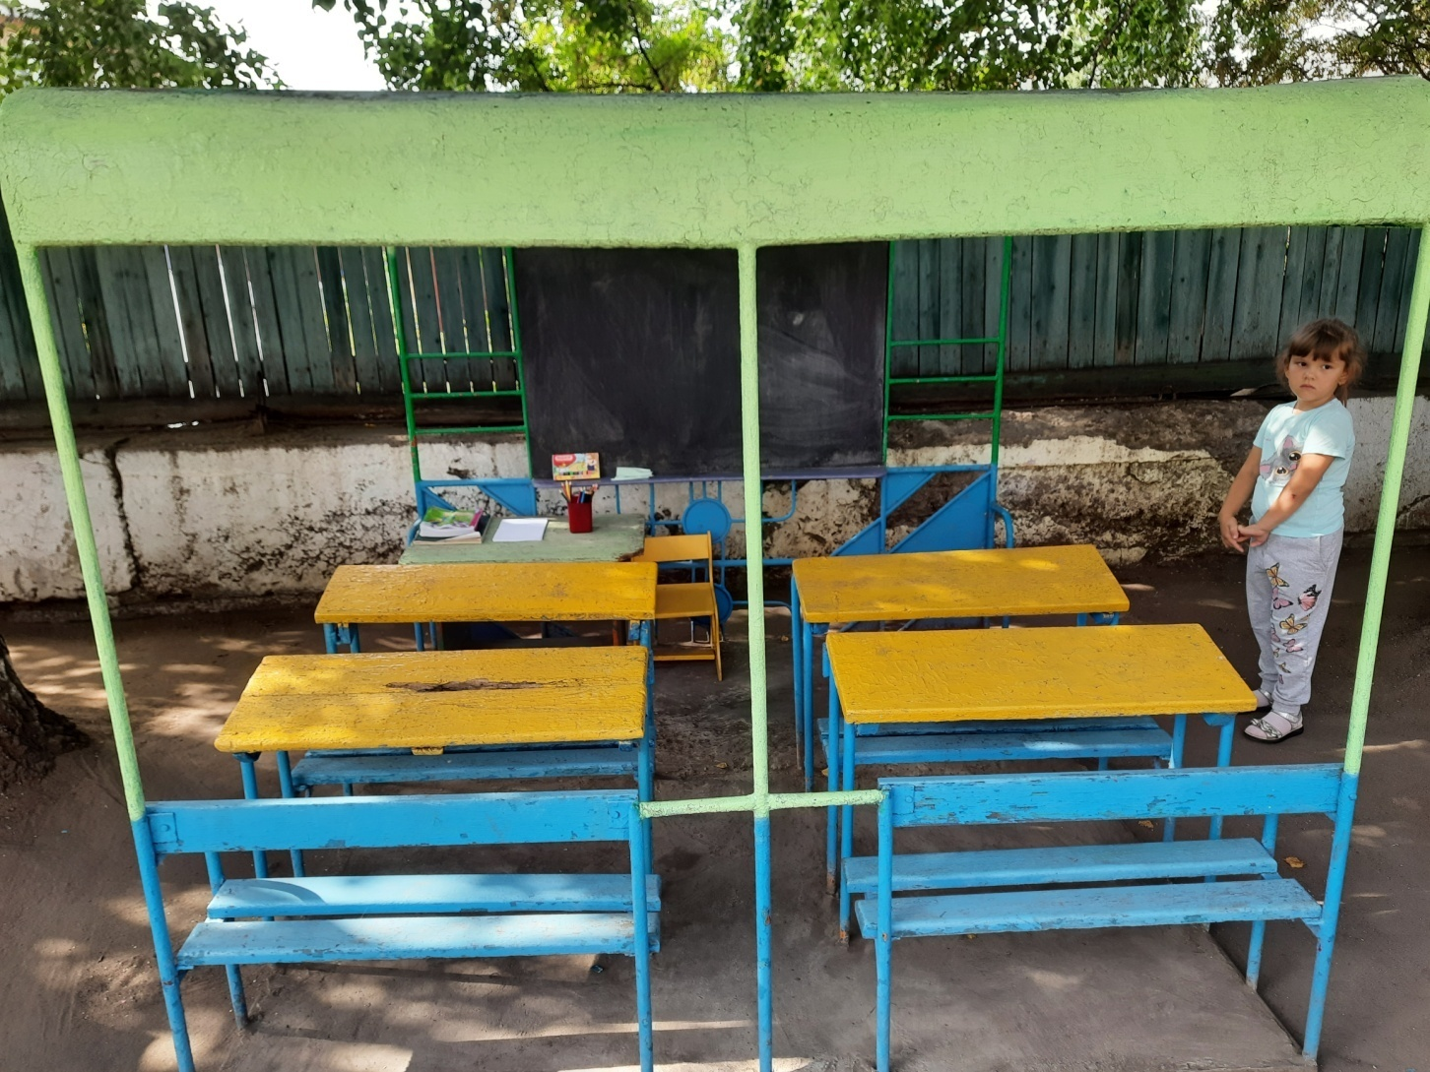
ШКОЛА

Slide 8
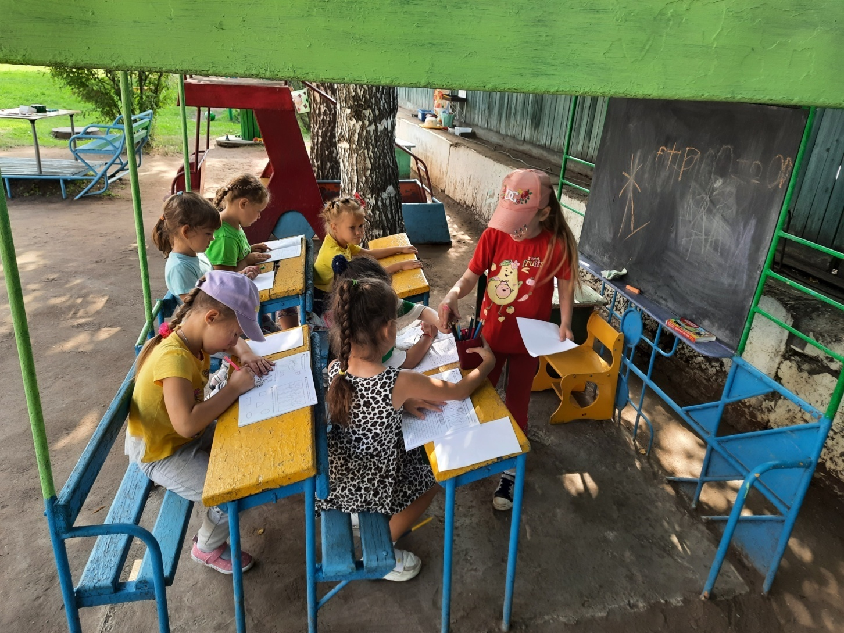

Slide 9
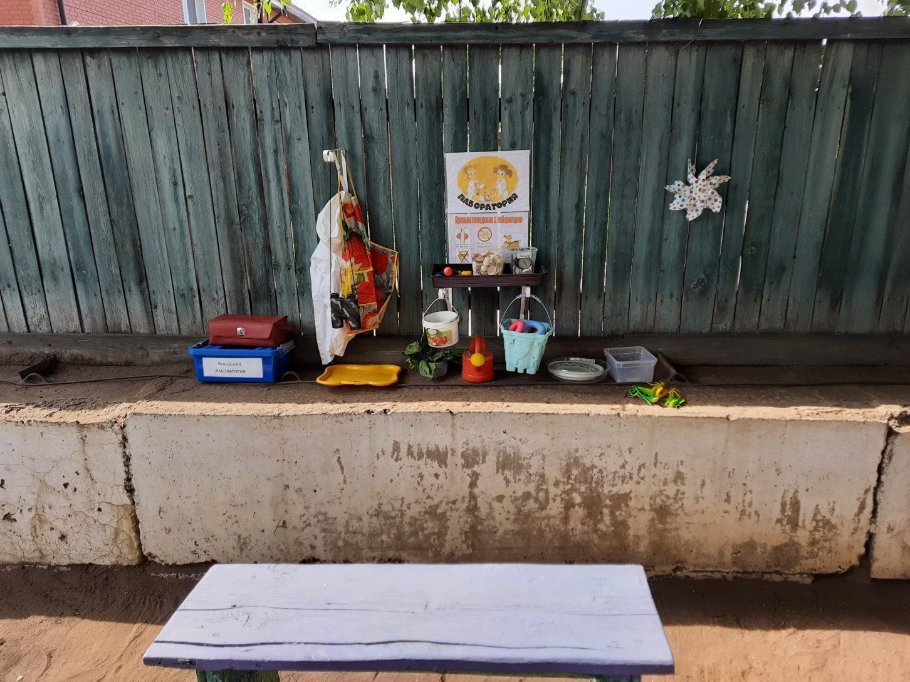
ЛАБОРАТОРИЯ

Slide 10
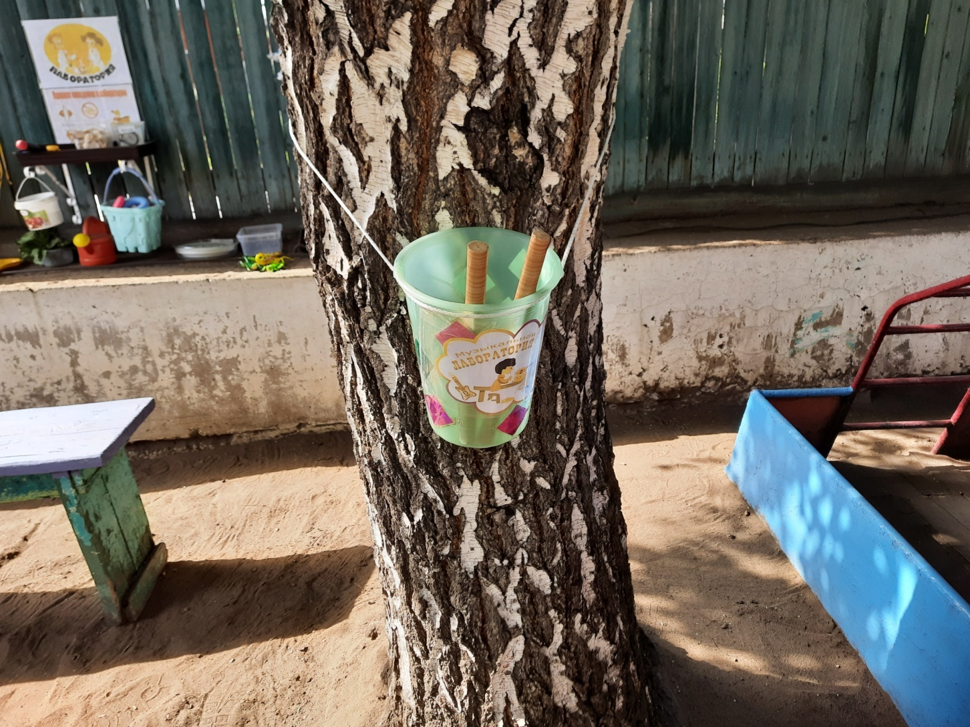
Музыкальная лаборатория

Slide 11
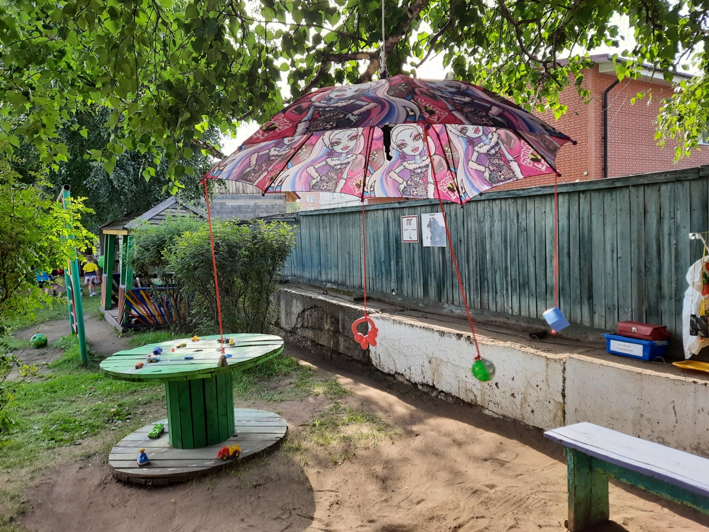

Slide 12
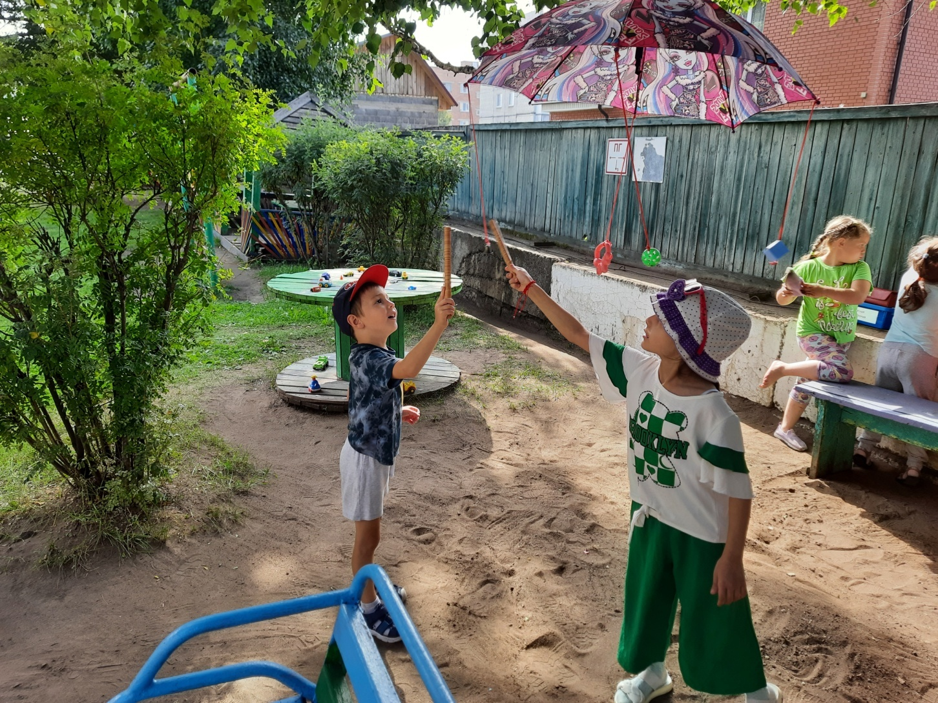

Slide 13
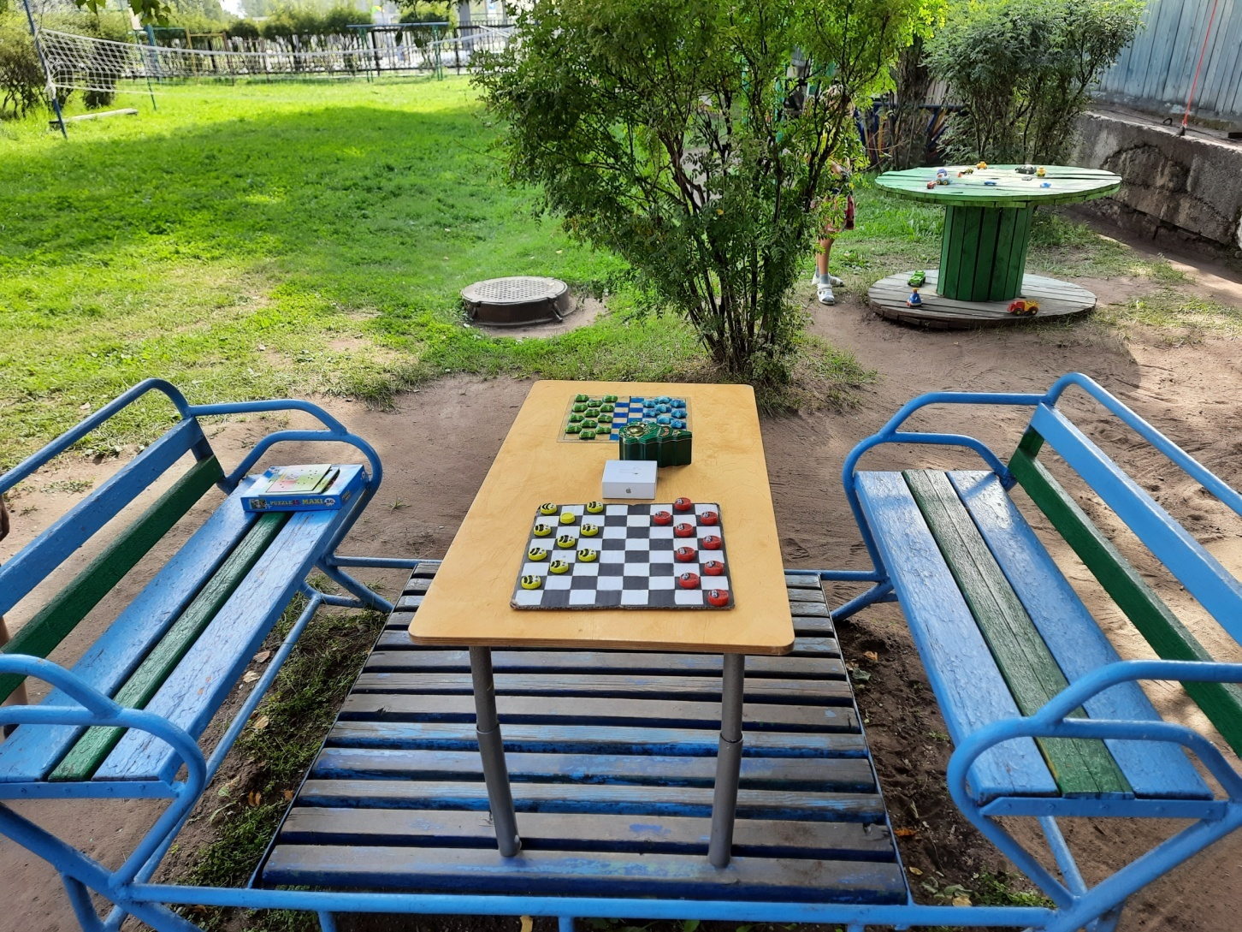
Интеллектуальные игры

Slide 14
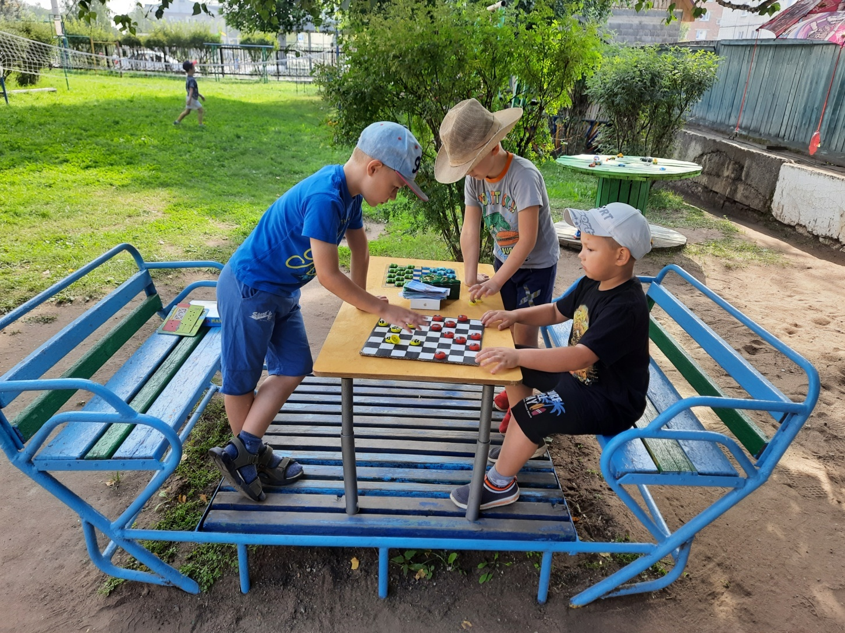

Slide 15
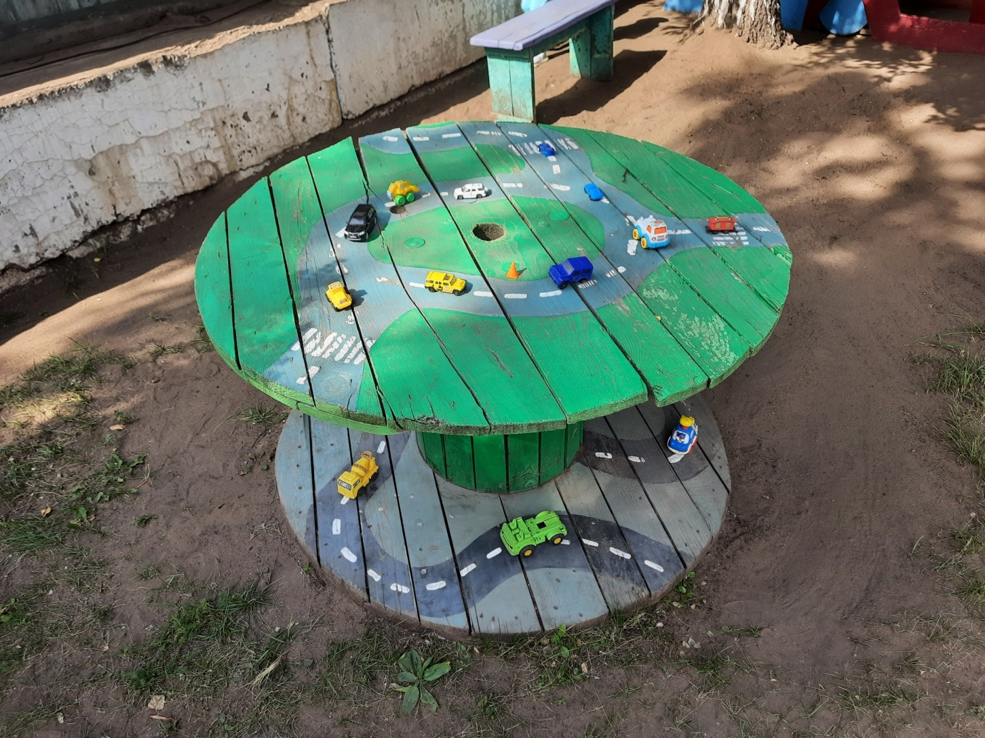
ПДД

Slide 16
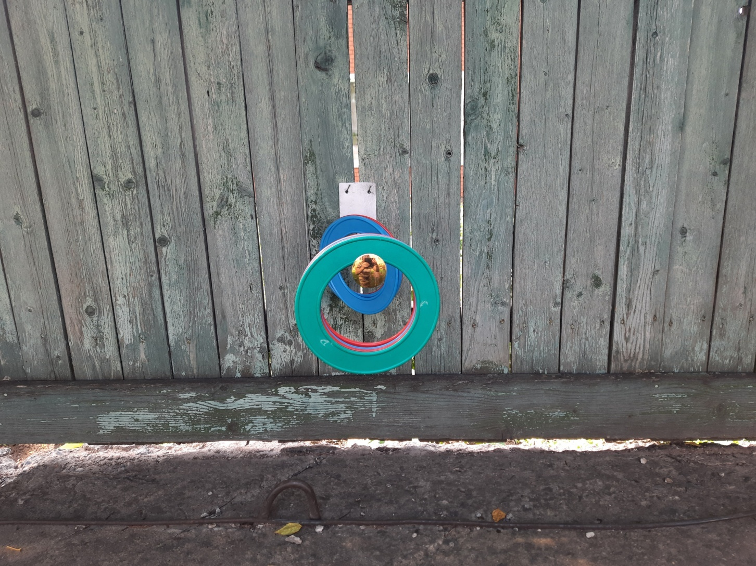
Спортивные игры

Slide 17
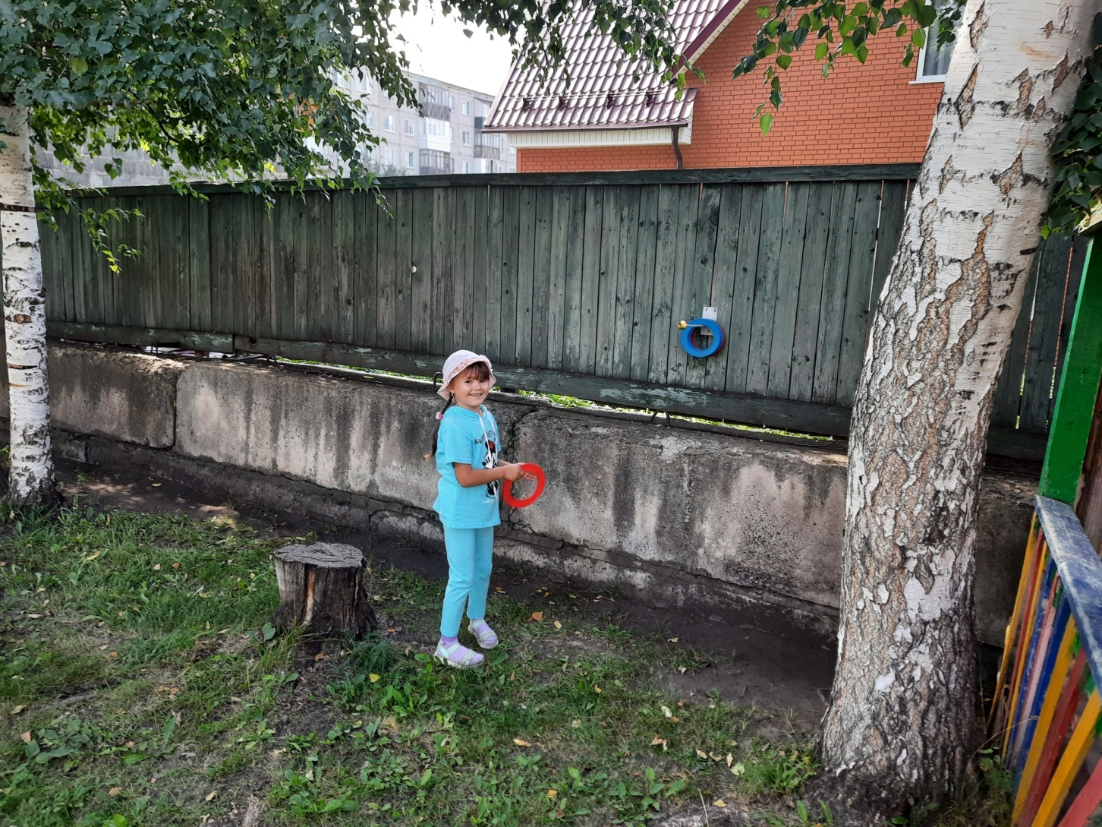

Slide 18
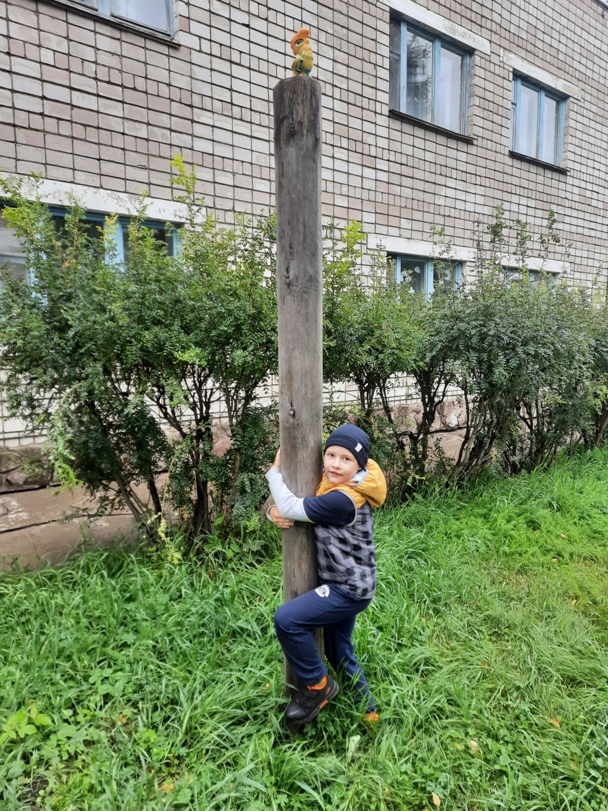
СТОЛБ

Slide 19
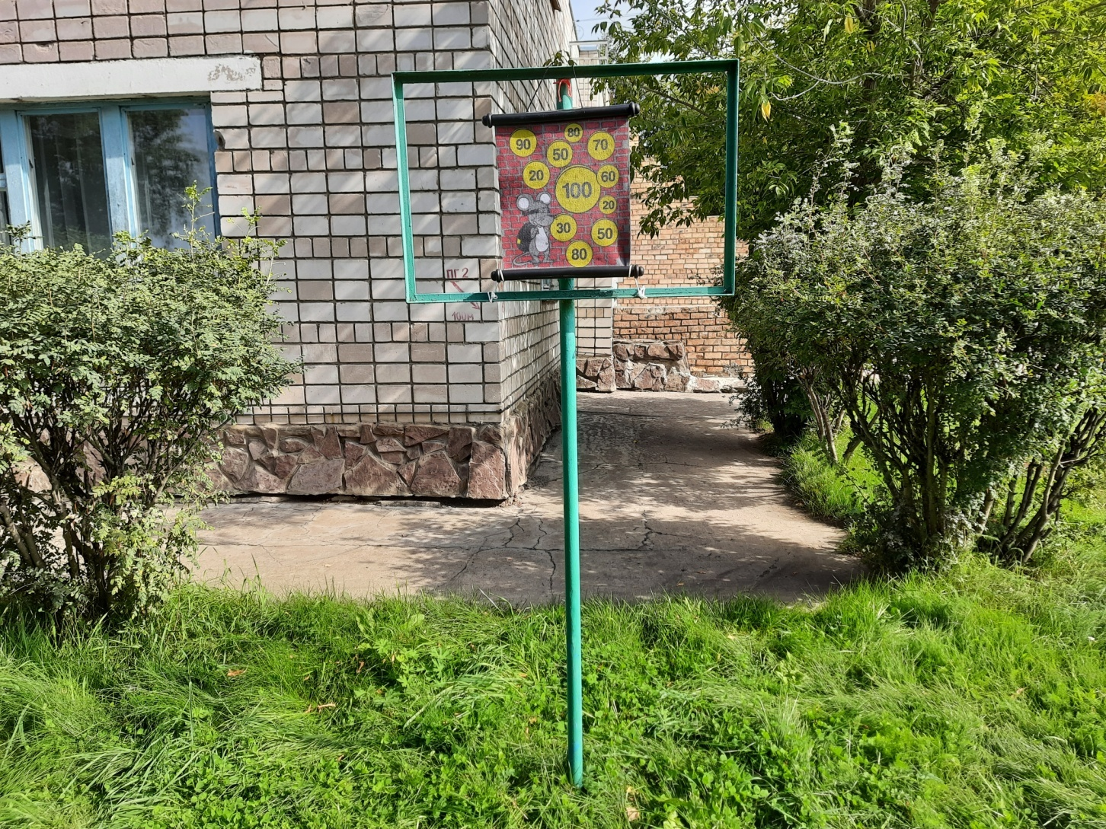
ДАРТС

Slide 20
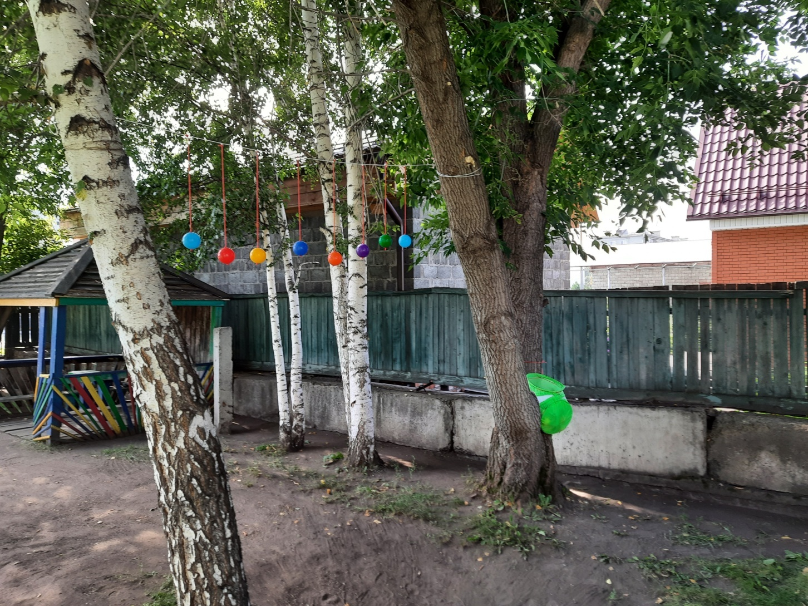
ПОПАДИ В ЦЕЛЬ

Slide 21
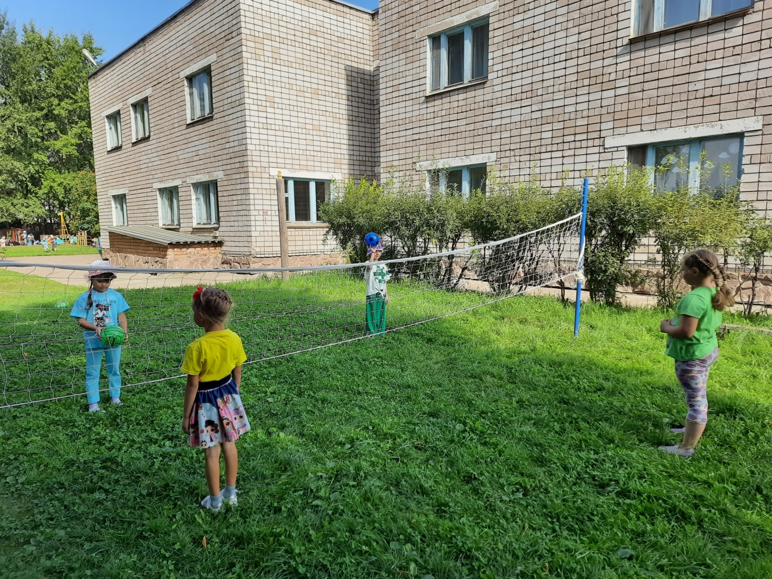

Slide 22
